Slide 1

ANALISA EFISIENSI SPEKTRUM SISTEM MULTI USER MASSIVE MIMO SEL TUNGGAL PADA KANAL RAYLEIGH DAN RANDOM LINE OF SIGHT
Oleh:
Ika Rohmatul Aini
Dosen Pembimbing:
Dr. Ir . Puji Handayani, MT.

Slide 2
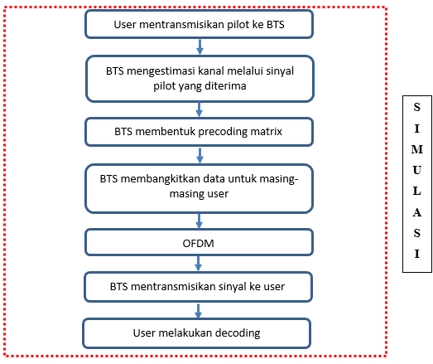
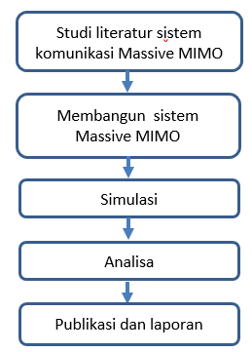
DIAGRAM ALUR SISTEM

Slide 3
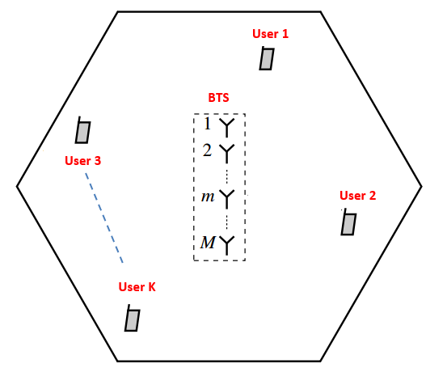
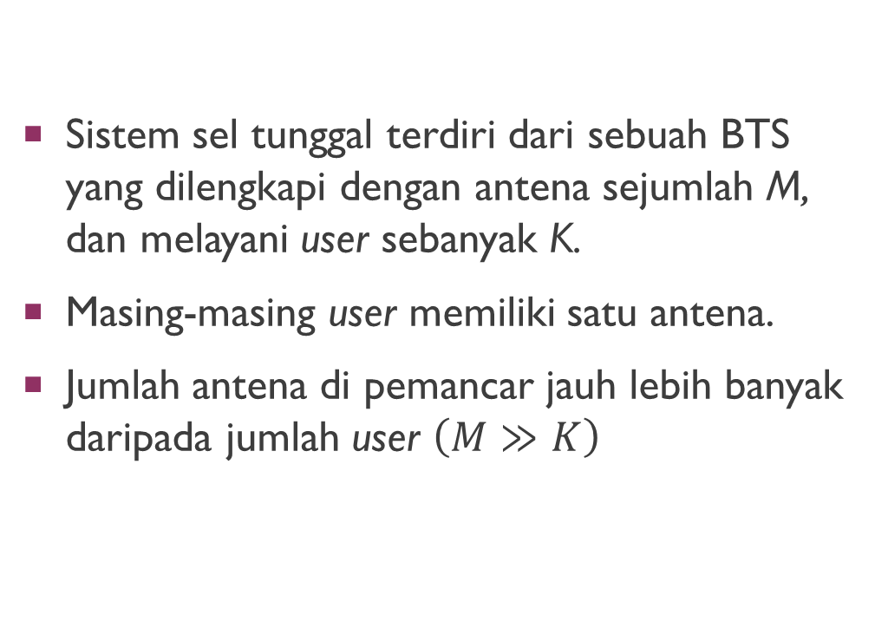
Model sistem
Sistem sel tunggal terdiri dari sebuah BTS yang dilengkapi dengan antena sejumlah M, dan melayani user sebanyak K.
Masing-masing user memiliki satu antena.
Jumlah antena di pemancar jauh lebih banyak daripada jumlah user $\left(M≫K\right)$

Slide 4
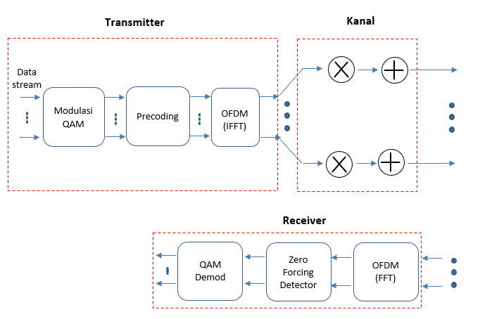
Blok diagram sistem komunikasi massive mimo

Slide 5
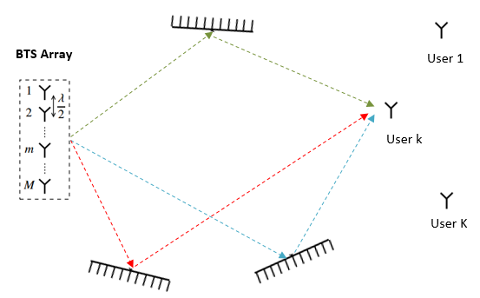
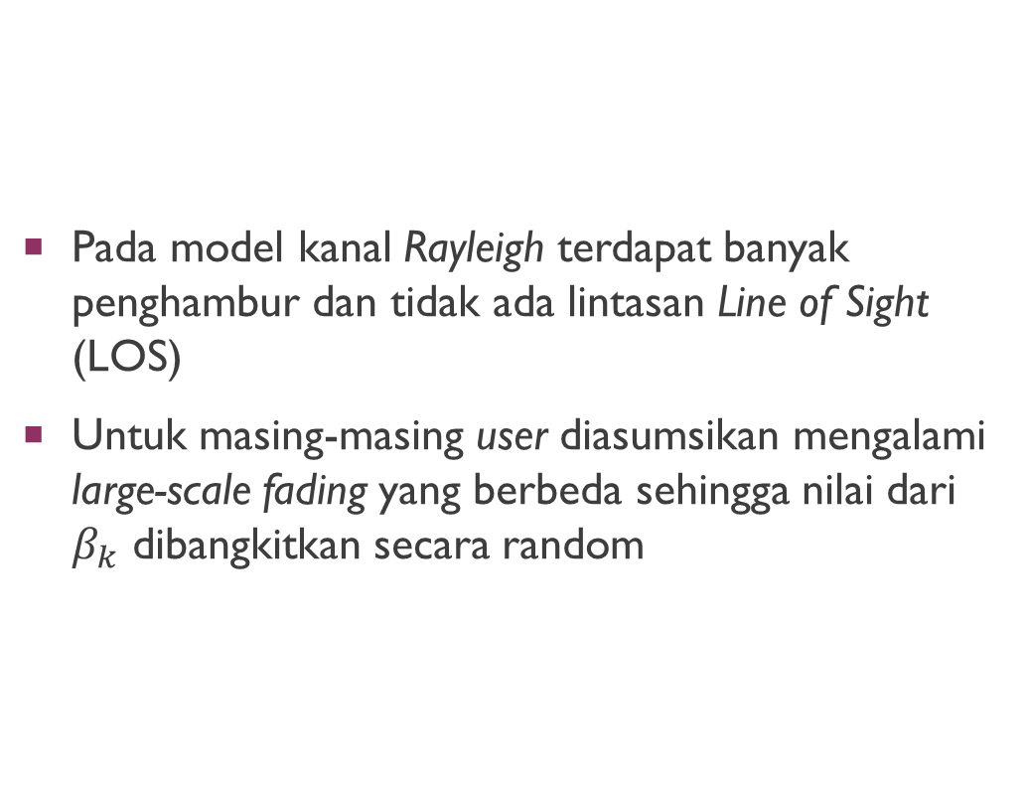
Kanal RAYLEIGH sistem massive mimo
Pada model kanal Rayleigh terdapat banyak penghambur dan tidak ada lintasan Line of Sight (LOS)
Untuk masing-masing user diasumsikan mengalami large-scale fading yang berbeda sehingga nilai dari $β_{k}$ dibangkitkan secara random

Slide 6
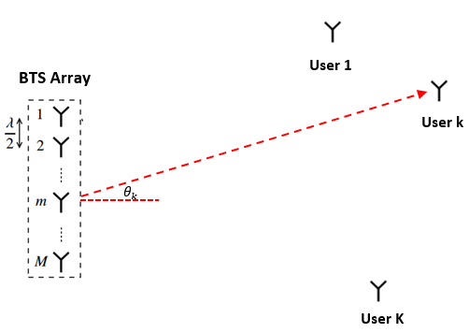
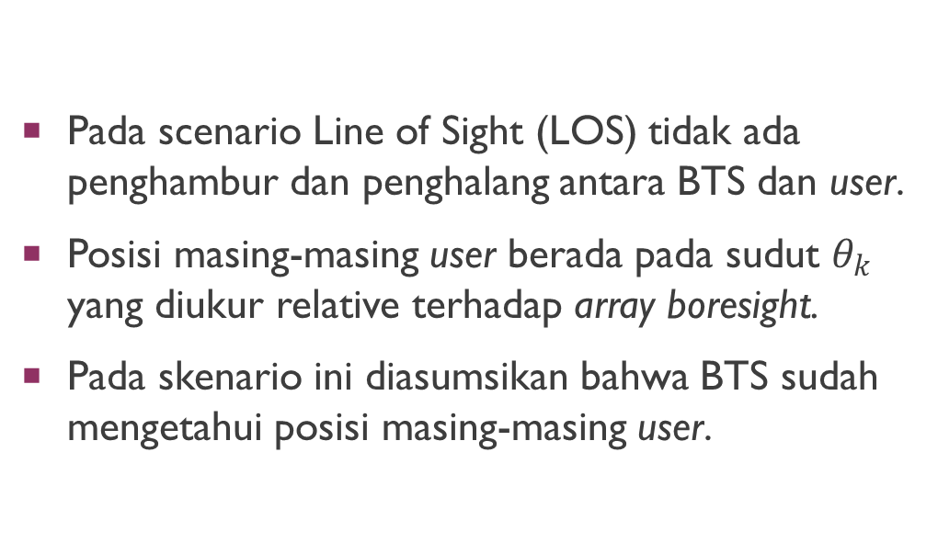
Kanal los sistem massive mimo
Pada scenario Line of Sight (LOS) tidak ada penghambur dan penghalang antara BTS dan user.
Posisi masing-masing user berada pada sudut $θ_{k}$ yang diukur relative terhadap array boresight.
Pada skenario ini diasumsikan bahwa BTS sudah mengetahui posisi masing-masing user.

Slide 7
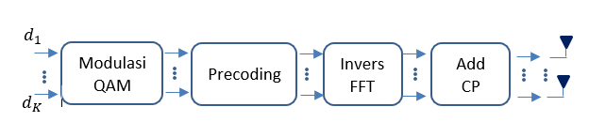
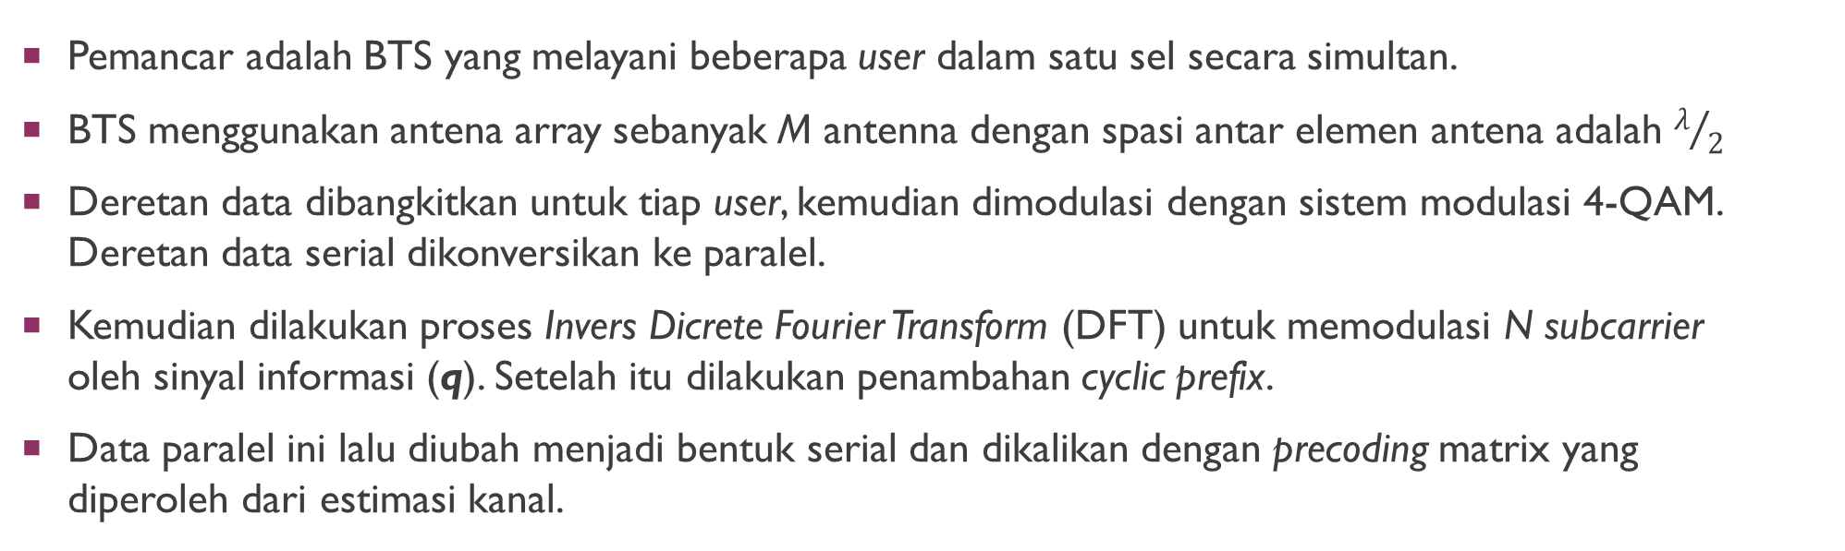
PEMANCAR SISTEM MASSIVE mimo
Pemancar adalah BTS yang melayani beberapa user dalam satu sel secara simultan.
BTS menggunakan antena array sebanyak M antenna dengan spasi antar elemen antena adalah $λ/2$
Deretan data dibangkitkan untuk tiap user, kemudian dimodulasi dengan sistem modulasi 4-QAM. Deretan data serial dikonversikan ke paralel.
Kemudian dilakukan proses Invers Dicrete Fourier Transform (DFT) untuk memodulasi N subcarrier oleh sinyal informasi (q). Setelah itu dilakukan penambahan cyclic prefix.
Data paralel ini lalu diubah menjadi bentuk serial dan dikalikan dengan precoding matrix yang diperoleh dari estimasi kanal.

Slide 8
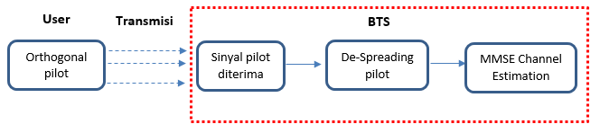
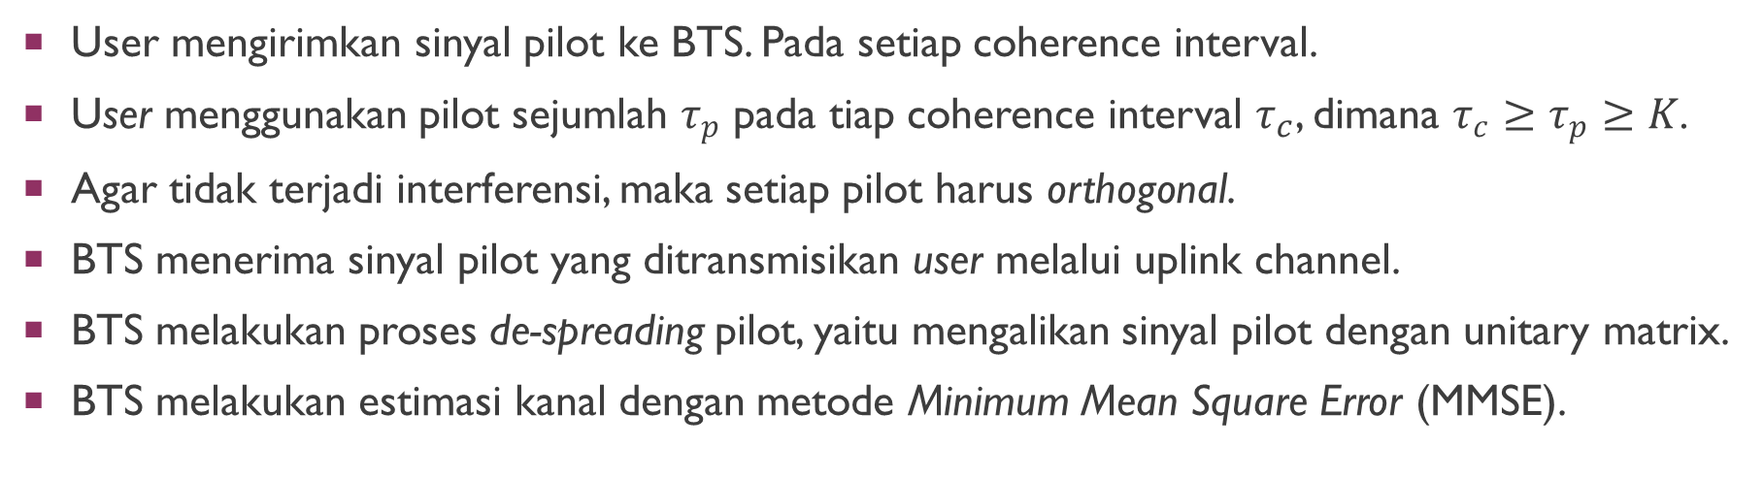
Estimasi kanal
User mengirimkan sinyal pilot ke BTS. Pada setiap coherence interval.
User menggunakan pilot sejumlah $τ_{p}$ pada tiap coherence interval $τ_{c}$, dimana $τ_{c}≥τ_{p}$ $≥K$.
Agar tidak terjadi interferensi, maka setiap pilot harus orthogonal.
BTS menerima sinyal pilot yang ditransmisikan user melalui uplink channel.
BTS melakukan proses de-spreading pilot, yaitu mengalikan sinyal pilot dengan unitary matrix.
BTS melakukan estimasi kanal dengan metode Minimum Mean Square Error (MMSE).

Slide 9
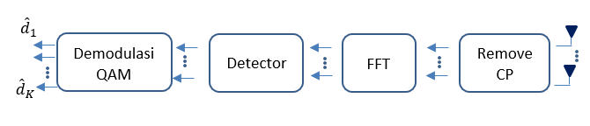
Penerima sistem massive MIMO
Penerima adalah user yang berada di dalam satu sel dengan posisi random.
Asumsi bahwa semua user dalam kondisi aktif, sehingga secara simultan semua user akan menerima sinyal dari BTS.
Penerima akan menerima sinyal dari BTS yang sudah melewati kanal dan mengalami interferensi dengan noise.
Proses Pada perima ini adalah adalah menghilangkan cyclic prefix dari sinyal yang diterima, kemudian masuk ke blok DFT. Setelah itu masuk ke proses detector.
Pada penelitian ini digunakan metode Zero Forcing pada sisi detector

Slide 10
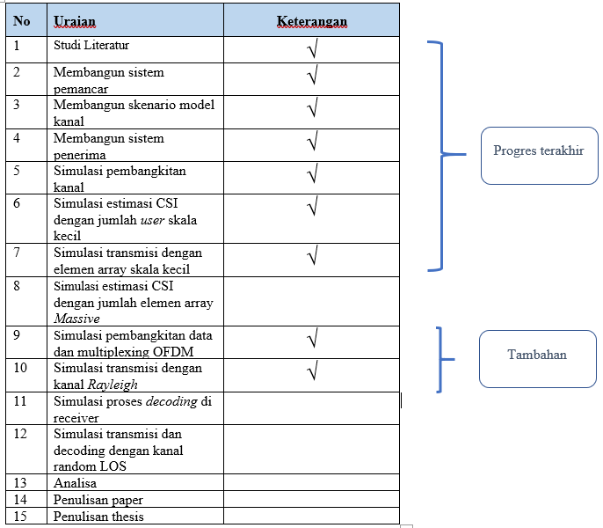
KEMAJUAN PENELITIAN

Slide 11
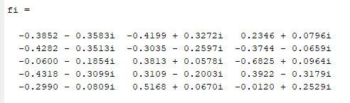
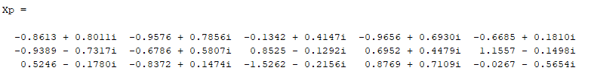

Hasil simulasi
Simulasi Pilot Training
$$Xp= \sqrt{τ_{P}}Φ^{H}$$
Parameter Awal:
Panjang pilot= 5;
Jumlah antenna Tx (M) =10
Jumlah antenna Rx (K) =3

Slide 12
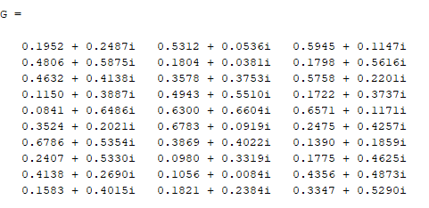
Membangkitkan kanal

Slide 13
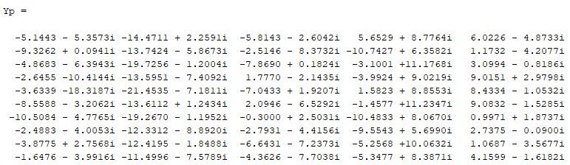
Sinyal yang diterima oleh BTS

Slide 14
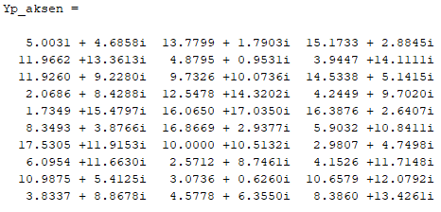
Despreading sinyal pilot oleh bts

Slide 15
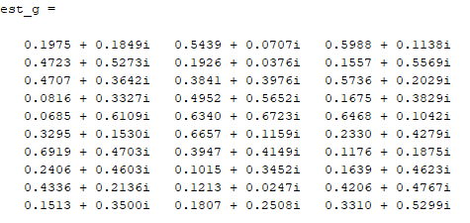
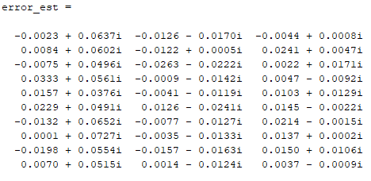
MMSE Channel Estimation
Kanal Hasil Estimasi
Error Estimasi Kanal

Slide 16
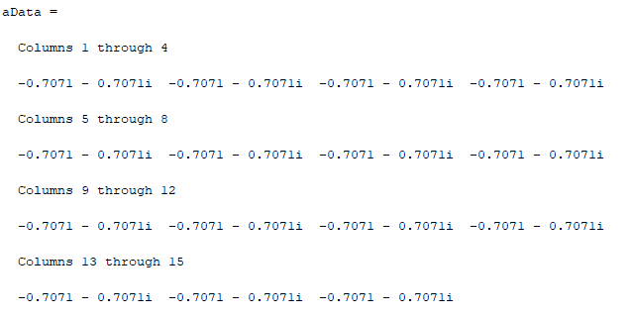
MODULASI QAM
Jumlah bit yang dibangkitkan = 30

Slide 17
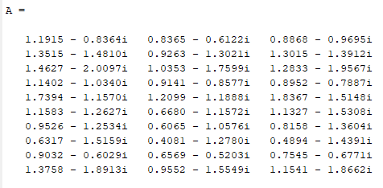
Zero forcing precoding matrix

Slide 18
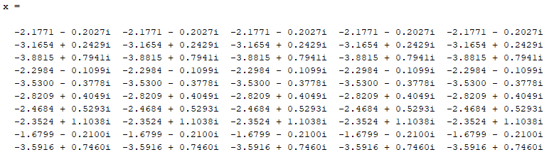
Perkalian mapped symbol dengan precoding matrix

Slide 19
Ofdm symbol

